Slide 1
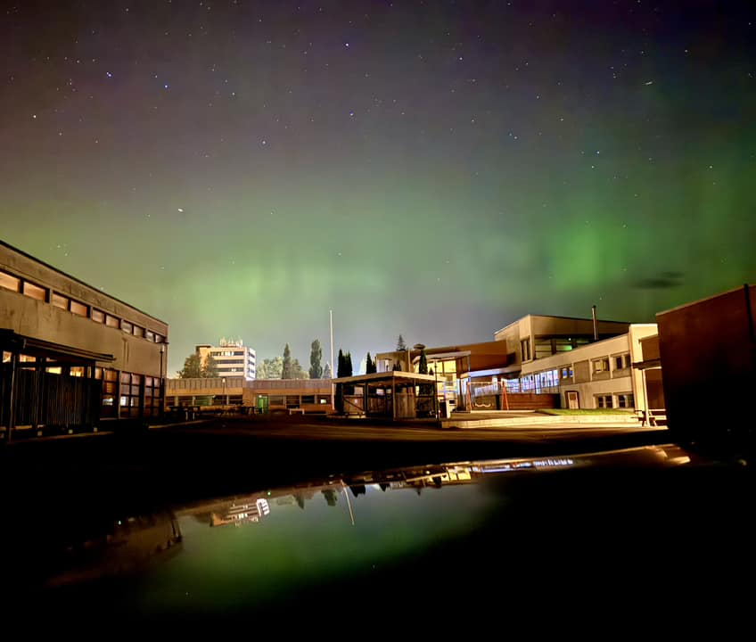
Økt elevmedvirkning- økt trivsel?
Mari Anne Langbrumoen
Kjersti Strand

Slide 2
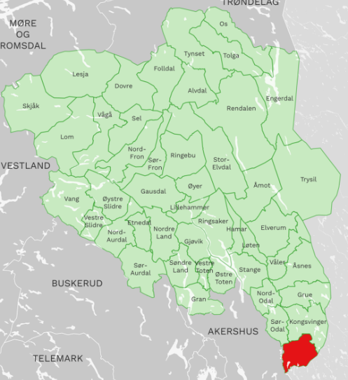
Eidskog ungdomsskole
190 elever 3 klasser pr trinn
39 ansatte
Elever fra 3 barneskoler
2-lærer i alle basisfag
Godt støttesystem; sosiallærer, rådgiver, LOS, miljøarbeider, vernepleiere.
PPT og helsesykepleier hos oss flere dager i uka
Notes:
24 pedagoger, 10 fagarbeidere, 5 andre
Eneste ungdomsskolen i kommunen.

Slide 3
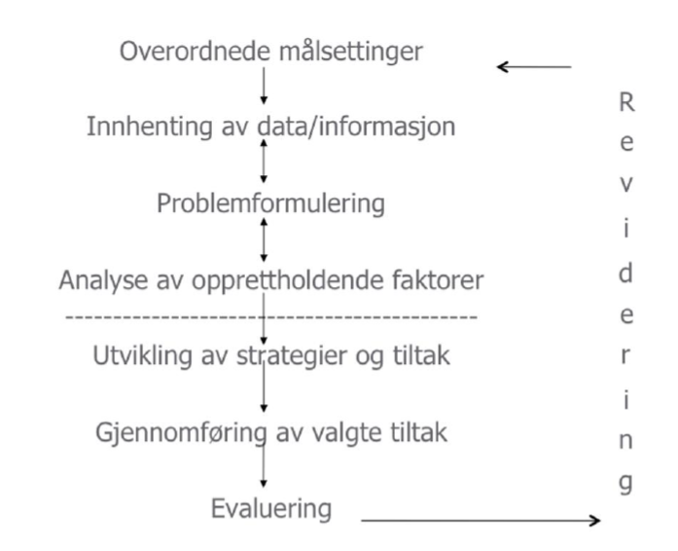
PULSE
Forskningsprosjekt SEPU
9.trinn
Hele prosessen
Involvere alle elevene- alle skal føle seg hørt
Notes:
1 klasse ble forsket på, men alle 3 klassene deltok på utprøvingen.

Slide 4
Et godt sted å være- et godt sted å lære
Problemområder
Se på relevante data
  Elevundersøkelsen
  Pit stop MOT
  T4 fra 8.klasse (Sepu KFL)
  Elevenes egne opplevelser/observasjoner
  Undersøkelse i forbindelse med PULSE-prosjektet
  Resultater nasjonale prøver

Slide 5
Resultater
Trivselsundersøkelsen i forbindelse med prosjektet
 | Ja, alltid | Ofte | Av og til | Sjelden | Nei, aldri | Snitt
Læreren kommer presis til timene | 7 | 30 | 8 | 4 | X | 3,71
Læreren forteller oss hva vi skal lære i timene | 18 | 25 | 5 | 3 | X | 4,14
Det er god arbeidsro i timene | 4 | 22 | 18 | 6 | X | 3,43
Læreren snakker om hva vi har lært i timene | 3 | 24 | 18 | 5 | X | 3,45
Læreren gir tydelige beskjeder om hva vi skal gjøre i timene | 11 | 29 | 7 | 4 | X | 3,92
Notes:
Data vs opplevelse
Kritiske til data
Fersk data
Vi må hjelpe elevene med å finne data, og passe på at det er data som ikke

Slide 6

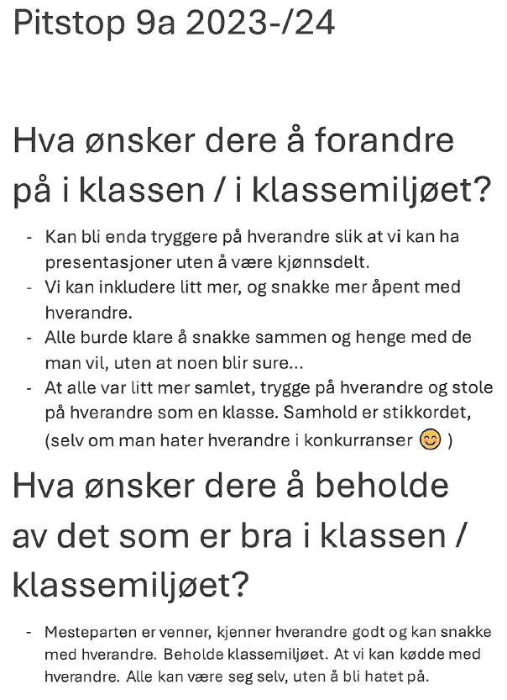
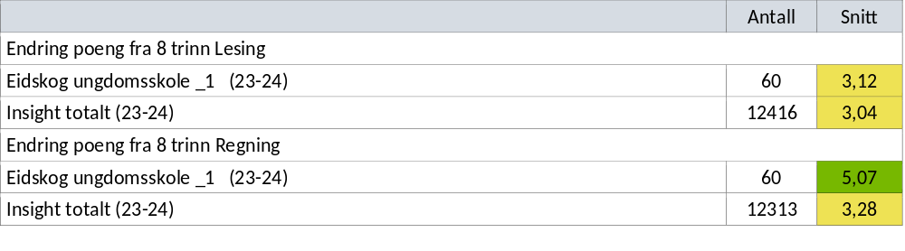
Resultater nasjonale prøver

Slide 7

Utfordringer med data
Utdatert
Vanskelig å tolke
Opplevelse vs data
Utvelgelse av relevant data
Data som overrasker | Data som støtter opp under problemstillingen

Slide 8
Klasse 1 og 2 (ikke med i forskningsprosjektet)
Mange lærere involvert
Uenighet om problemstilling
Data samsvarte ikke med opplevelsen til alle elevene
Problemstillingen passet ikke 100% til tilgjengelige data
Uavhengig av PULSE-prosjektet, derfor ikke like tett oppfølging fra skolens ledelse
Ved evaluering- vi hadde ikke klart å vekke engasjementet

Slide 9
Klasse 3
Problemstilling: «Det er for mye uro i klassen»
En del av forskningsprosjektet
Tettere oppfølging
Hele prosessen ble gjennomført
De samme voksne hadde alle øktene i prosessen
Mer enige om problemstillingen
Tiltakene var vellykket for hele klassen

Slide 10
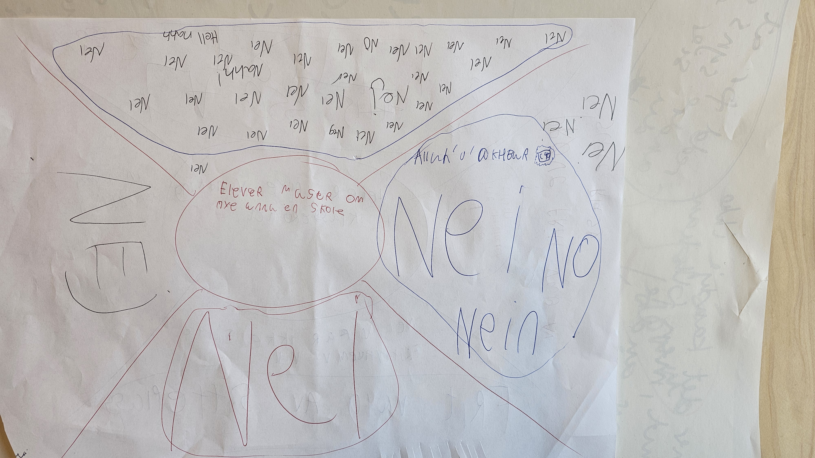
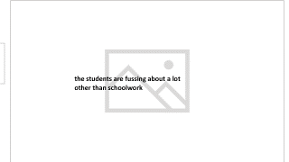
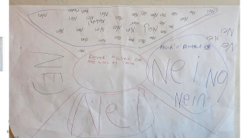

Slide 11
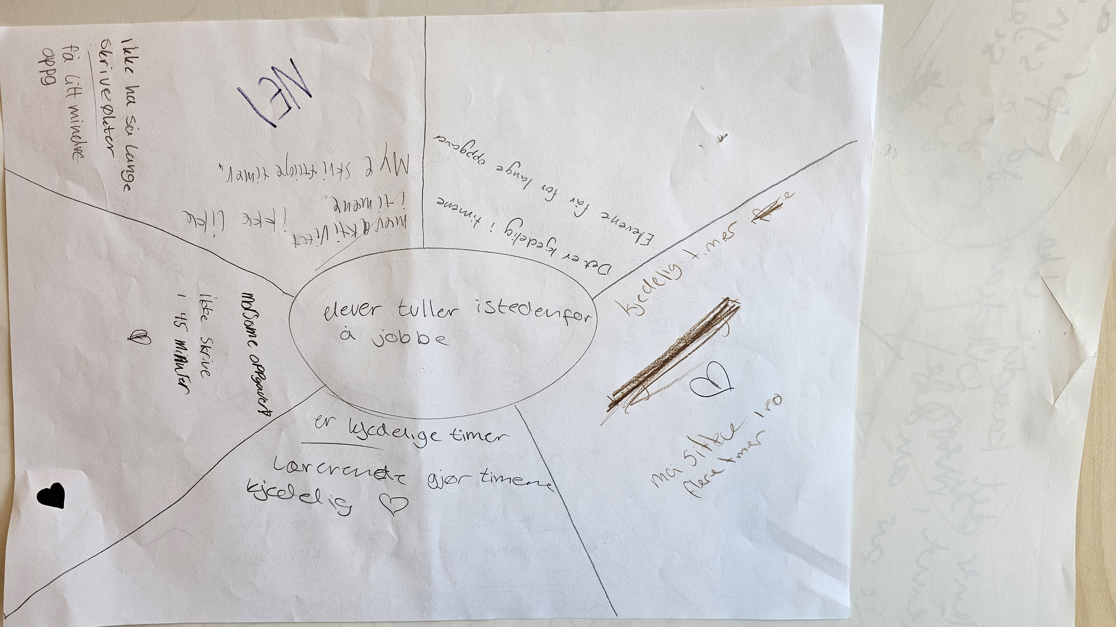

Slide 12
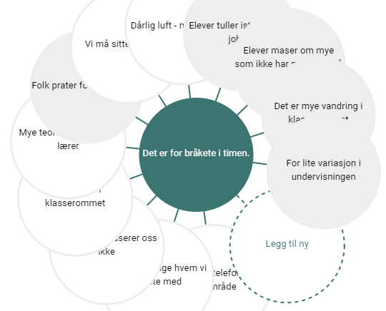
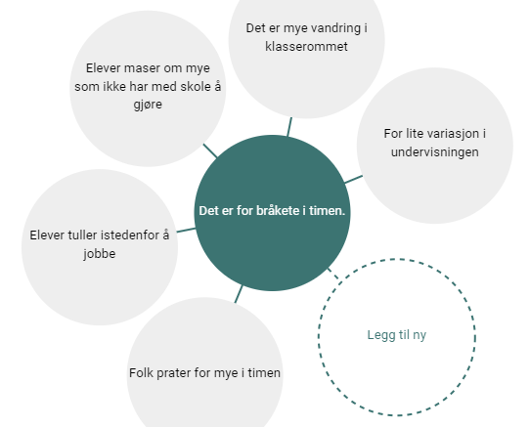
Analyse av opprettholdende faktorer

Slide 13
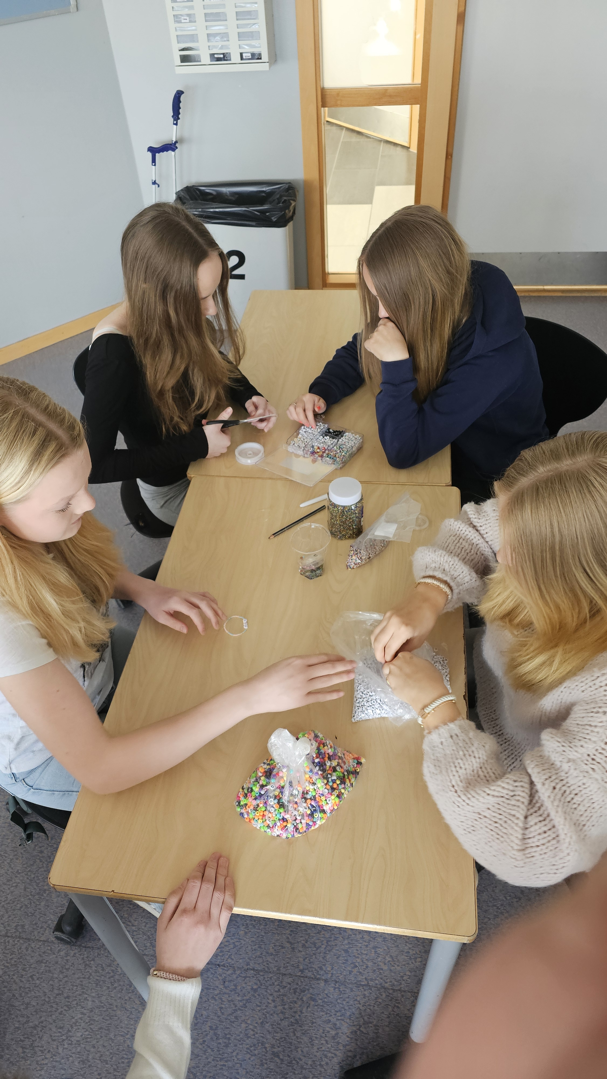
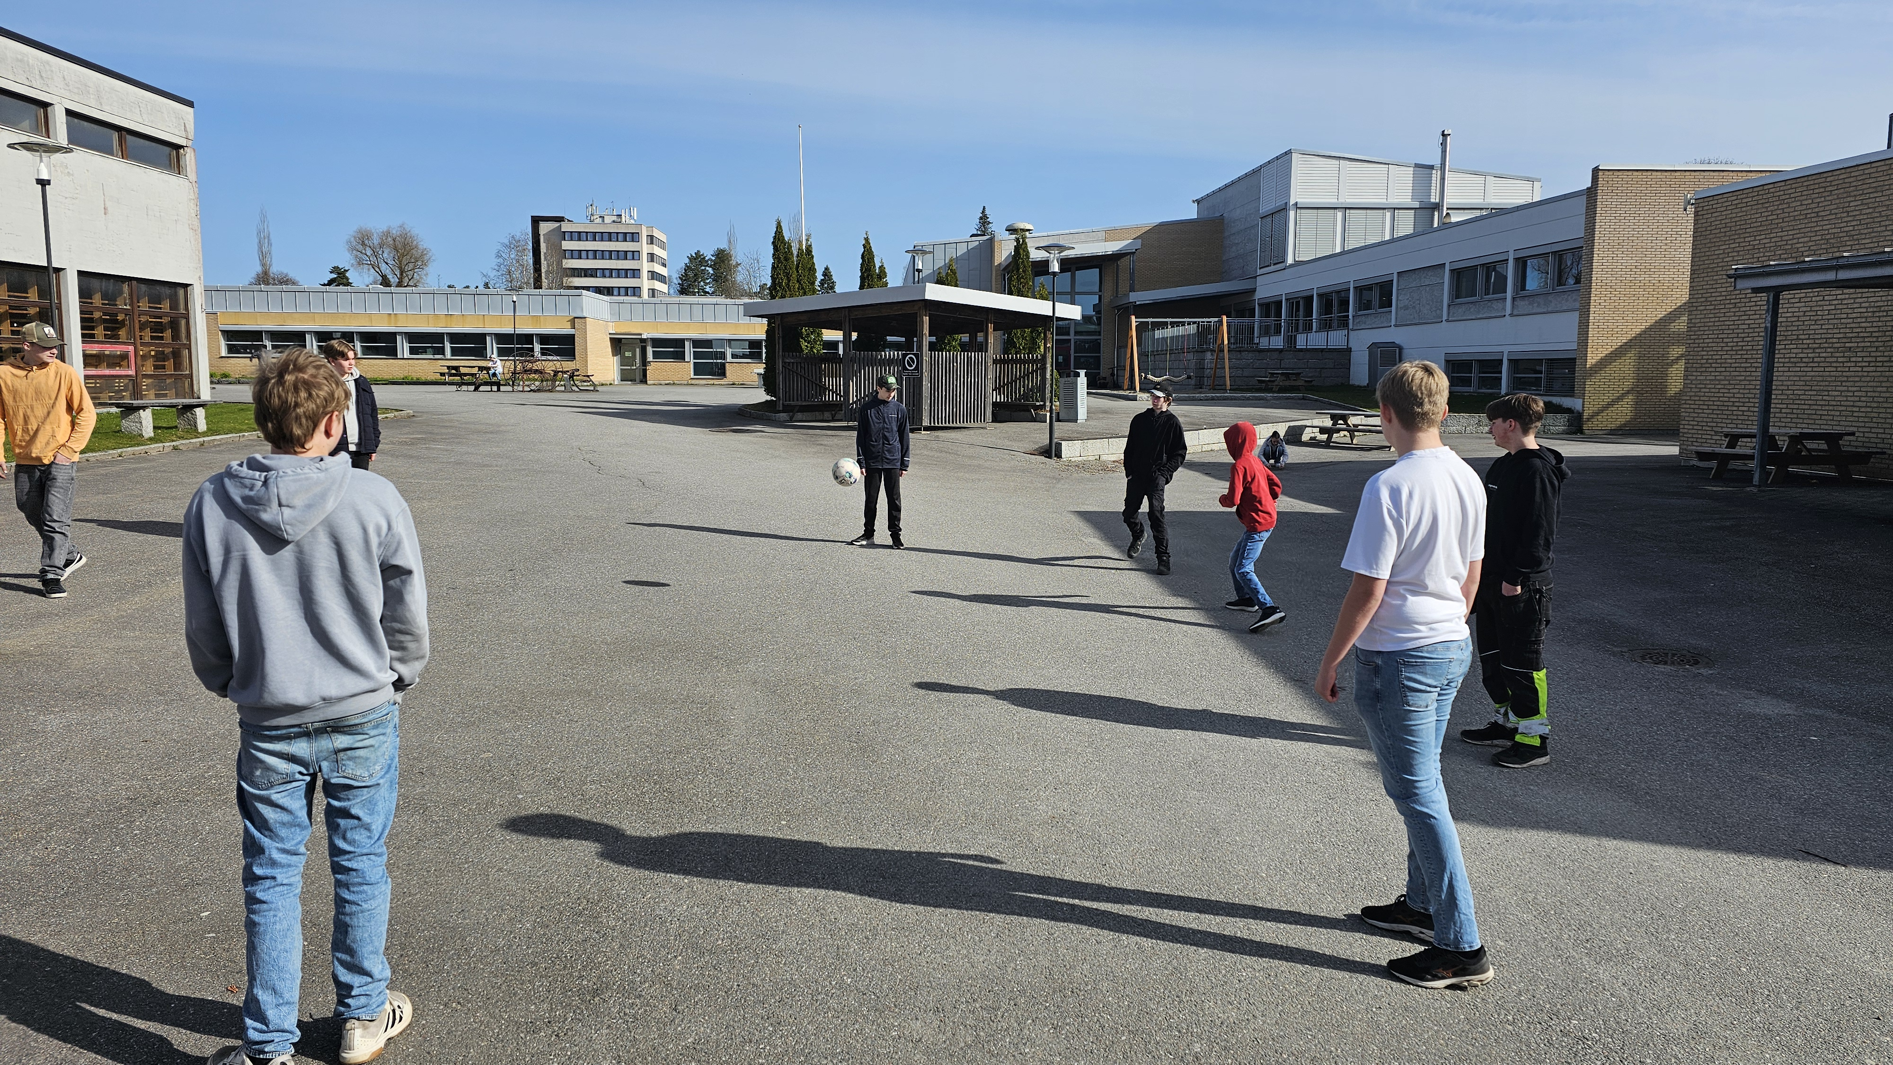
Tiltak

Slide 14
Suksesskriterier
Voksen som leder prosessen - helst de samme hele veien
Må ha en genuin interesse for prosessen
Følge planen/tidsskjema
Hvis man blir enige om hvilke data man vektlegger, er sjansen for å lykkes med gode tiltak og dermed se en endring større.
Målformulering som engasjerer elevene
Tiltak må testes ut over en lang (nok) periode til at man får en evaluering som er reell

Slide 15
Tanker
Pedagogisk analyse er et omfattende verktøy
Kan bruke i småskala- for eksempel i fag, sosialt mm
Hvorfor er det sånn (opprettholdende faktorer)
Hva kan vi gjøre med det? (tiltak)
Det viktigste er at elevene MÅ eie temaet/problemstillingen

Slide 16
Hva sier elevene?
Hvorfor ønsker dere å jobbe på denne måten videre?
Fordi det er vi som har problemet
Når man diskuterer i klassen får man høre andre sine synspunkter og får ulike innspill på løsninger
Fint å kunne være med å finne gode løsninger.

